Slide 1


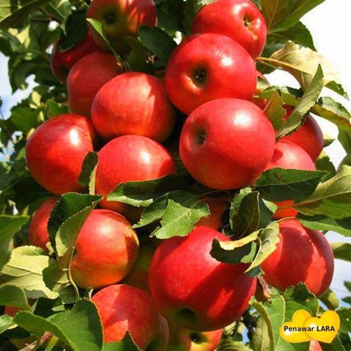
সবাইকে শুভেচ্ছা
স্বাগতম

Slide 2





মোঃহাবিবুর রহমান
ইনস্ট্রাক্টর (পদার্থবিজ্ঞান)
টেকনিক্যাল স্কুল ও কলেজ
কিশোরগঞ্জ ।
0171৫৩৪২৯৩৪
শ্রেণিঃ দাদশ
বিষয়ঃ পদার্থ বিজ্ঞান
অধ্যায়ঃ তৃতীয়
সময়ঃ 90 মিনিট

Slide 3

তৃতীয় অধ্যায়
চল তড়িৎ

Slide 4
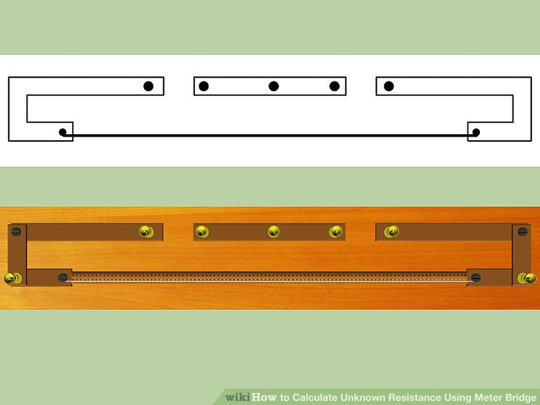
এটি কী ?
মিটার ব্রিজ
ক্লাসে মনোযোগী হও এবং কথাবলা থেকে বিরত থাকো।

Slide 5
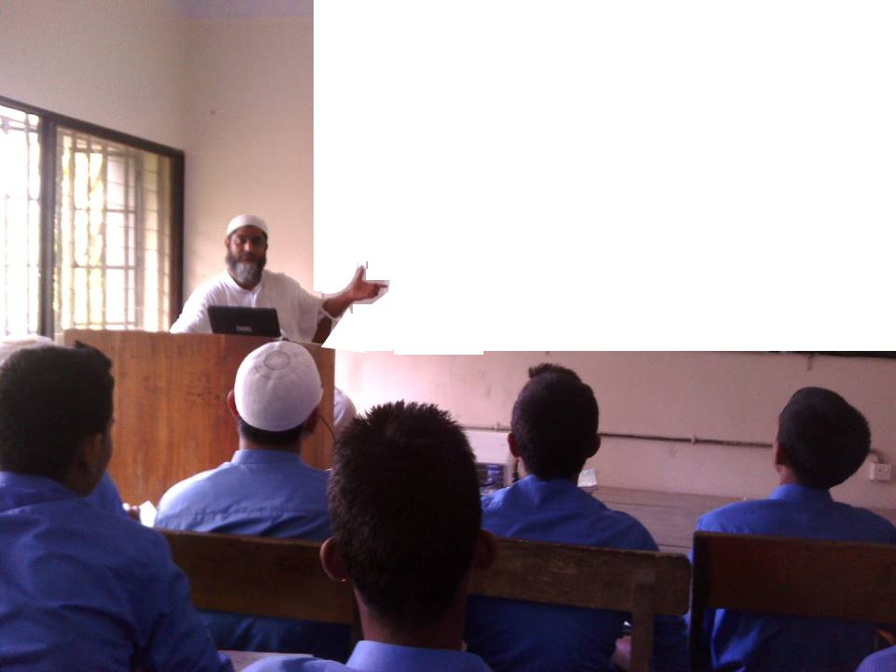
আজকের পাঠ শিরোনাম
মিটারব্রিজের সাহায্যে অজানা তারের
আপেক্ষিক রোধ নির্ণয়।
ক্লাসে মনোযোগী হও এবং কথাবলা থেকে বিরত থাকো।

Slide 6
শিখনফল
এই পাঠ শেষে শিক্ষার্থীরা ….
মিটার ব্রিজ কী তা বলতে পারবে।
আপেক্ষিক রোধ কী তা ব্যাখ্যা করতে পারবে।
হুইটস্টোন ব্রিজের ভার সাম্যের শর্ত ব্যাখ্যা করতে পারবে।
মিটারব্রিজ ব্যবহার করে অজানা রোধ নির্ণয় করতে পারবে।
মিটারব্রিজের সাহায্যে তারের অজানা রোধ নির্ণয় করে তা থেকে আপেক্ষিক রোধ নির্ণয় করতে পারবে।
ক্লাসে মনোযোগী হও এবং কথাবলা থেকে বিরত থাকো।

Slide 7
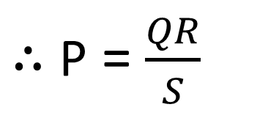
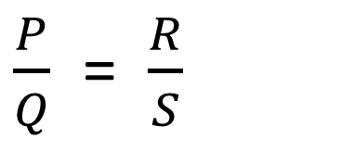
মিটারব্রিজের ভারসাম্য নীতি
মিটারব্রিজঃ একমিটার লম্বা তারকে কাজে লাগিয়ে হুইটস্টোন ব্রীজের ভারসাম্যের নীতি প্রয়োগ করে যে যন্ত্র তাকে মিটারব্রীজ বলে।
মিটার ব্রীজের ভারসাম্যের নীতিঃ
$\frac{P}{Q}$ = $\frac{R}{S}$
$∴$P = $\frac{QR}{S}$
এই P এর মান ব্যবহার করে অজানা তারের আপেক্ষিক রোধ নির্ণয় করা হয়।
ক্লাসে মনোযোগী হও এবং কথাবলা থেকে বিরত থাকো।

Slide 8
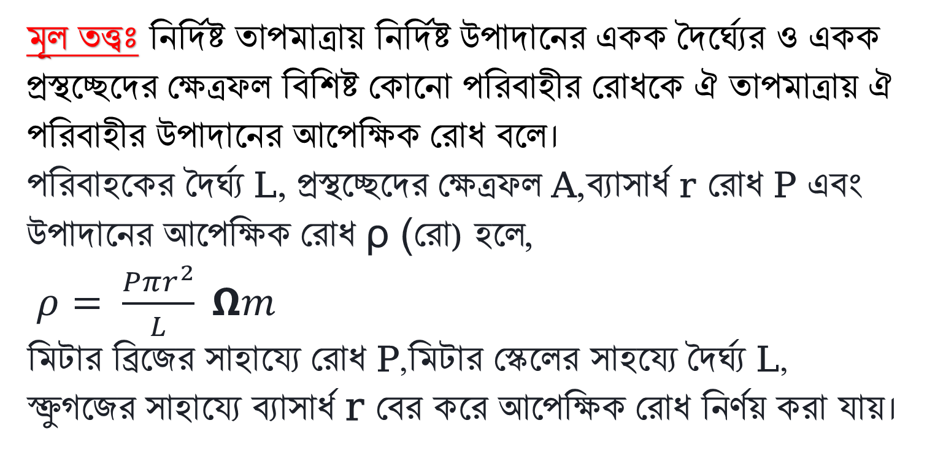
আপেক্ষিক রোধ
মূল তত্ত্বঃ নির্দিষ্ট তাপমাত্রায় নির্দিষ্ট উপাদানের একক দৈর্ঘ্যের ও একক প্রস্থচ্ছেদের ক্ষেত্রফল বিশিষ্ট কোনো পরিবাহীর রোধকে ঐ তাপমাত্রায় ঐ পরিবাহীর উপাদানের আপেক্ষিক রোধ বলে।
পরিবাহকের দৈর্ঘ্য L, প্রস্থচ্ছেদের ক্ষেত্রফল A,ব্যাসার্ধ r রোধ P এবং উপাদানের আপেক্ষিক রোধ ρ (রো) হলে,
$ρ= \frac{Pπr^{2}}{L} Ωm$
মিটার ব্রিজের সাহায্যে রোধ P,মিটার স্কেলের সাহয্যে দৈর্ঘ্য L, স্ক্রুগজের সাহায্যে ব্যাসার্ধ r বের করে আপেক্ষিক রোধ নির্ণয় করা যায়।
ক্লাসে মনোযোগী হও এবং কথাবলা থেকে বিরত থাকো।

Slide 9
মিটারব্রিজের বর্ণনা
m
n
B
o
A
D
C
যন্ত্রের বর্ণনাঃ একটা কাঠের ফ্রেমের ওপর তিনটি নগন্য রোধের তামার বা পিতলের পাত m,n,o বসানো থাকে। m ও n এর মধ্যে P মানের রোধ, n এবং o এর মধ্যে Q মানের রোধ বসানো থাকে। m এবং o পাতের A ও C বিন্দুর সাথে এক মিটার লম্বা সুষম প্রস্থচ্ছেদের ম্যাফানিনের রোধ টানা দেয়া থাকে। এই তারের পাশে বা নিচে একটি মিটার স্কেল বসানো থাকে,যার সাহায্যে এই তারের যে কোনো দৈর্ঘ্যের অংশ নির্নয় করা যায়। এই তারের দৈর্ঘ্য 1 মিটার হওয়ায় যন্ত্রের নাম মিটার ব্রিজ। তো এই হলো যন্ত্রের বর্ণনা।
ক্লাসে মনোযোগী হও এবং কথাবলা থেকে বিরত থাকো।

Slide 10
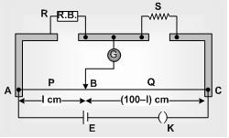
মিটারব্রিজ সার্কিট তৈরি
যে যন্ত্রে এক মিটার লম্বা সুষম প্রস্থচ্ছেদের একটি তারকে কাজে লাগিয়ে হুইটস্টোন ব্রিজের নীতি ব্যাবহার করে কোনো অজানা রোধ নির্ণয় করা হয়,তাকে মিটার ব্রিজ বলা হয়। P, Q, R,S এই চারটি রোধকে সিরিজে সংযোগ দিয়ে এদের যে কোনো দুই সংযোগ বিন্দুতে একটি গ্যালভানোমিটার এবং অপর সংযোগ বিন্দুতে একটি ব্যটারি ও চাবি যুক্ত করে মিটারব্রিজ সার্কিট তৈরি করা হয়।
P
B
Q
R
J
D
S
ক্লাসে মনোযোগী হও এবং কথাবলা থেকে বিরত থাকো।

Slide 11
প্রয়োজনীয় যন্ত্রপাতি
১। একটি মিটারব্রিজ
২। একটি ব্যটারি বা পাওয়ার সাপলাই
৩। একটি গ্যালভানোমিটার
৪। একটি রোধবক্স
৫। একটি সুইচ বা চাবি
৬। একটি জকি
৭। পরীক্ষনীয় তার
৮। সংযো দেয়ার জন্য তার
৯। সিরিজ কাগজ

Slide 12
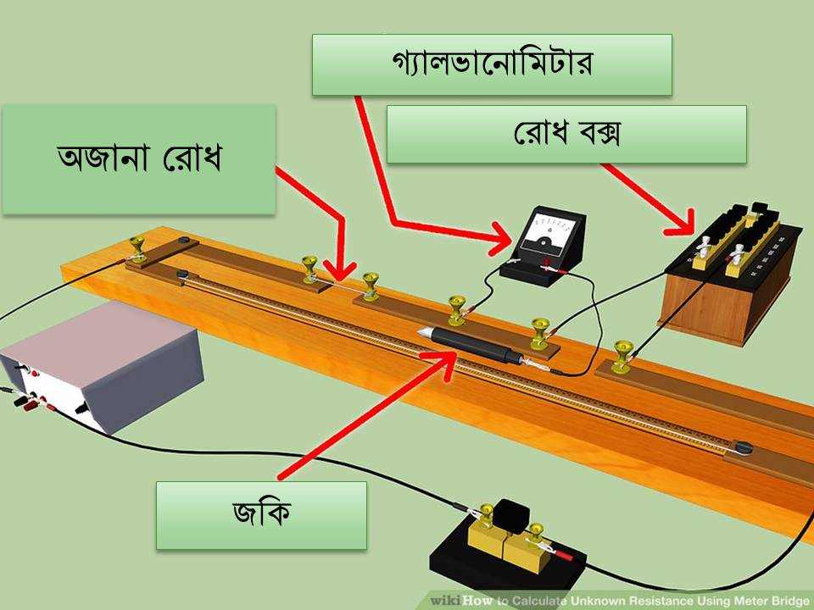
বর্তনী সংযোগ
পাওয়ার সাপলাই
ক্লাসে মনোযোগী হও এবং কথাবলা থেকে বিরত থাকো।
চাবি

Slide 13
কাজের ধারা
P
B
Q
R
J
D
S
কাজের ধারাঃ A ও C বিন্দুর মধ্যে চাবি K সহ একটি ব্যাটারি E সংযুক্ত করা হয়। একটি গ্যালভানোমিটার G এর একপ্রান্ত B বিন্দুর সাথে,অপরপ্রান্ত জকি J এর সাথে যুক্ত করা হয়। জকি J কে AC তারের যে কোনো বিন্দু D তে স্পর্শ করানো হয়।
ক্লাসে মনোযোগী হও এবং কথাবলা থেকে বিরত থাকো।

Slide 14
রোধ নির্ণয়
P
B
Q
R
J
D
S
রোধ নির্ণয়ঃ চাবি বন্ধ করে প্রবাহ চালিয়ে জকিটিকে AC তারের D বিন্দুতে স্পর্শ করা হলে মিটার ব্রিজটি হুইটস্টোন ব্রিজের রূপ নেয়। চারটি রোধ P,Q তারের AD অংশের রোধ R, DC অংশের রোধ S হুইটস্টোন ব্রিজের চারটি বাহুর কাজ করে। গ্যালভানোমিটার কোন বিক্ষেপ না দিলে হুইটস্টোন ব্রিজ নীতি থেকে P/Q=R/S
ক্লাসে মনোযোগী হও এবং কথাবলা থেকে বিরত থাকো।

Slide 15
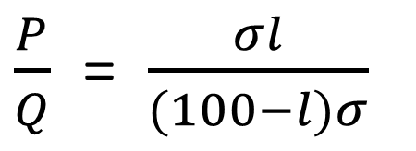
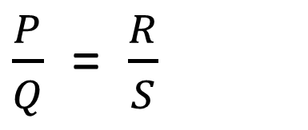
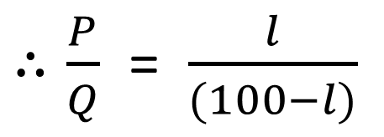
ধরাযাক,জকিটিকে D বিন্দুতে স্পর্শ করলে গ্যালভানোমিটার বিক্ষেপ দেয় না। এই D বিন্দুকেই নিস্পন্দ বিন্দু বলা হয়।
ধরি, AD = l cm হলে DC = (100-l) cm এবং
1 (একক) দৈর্ঘ্যের রোধ = σ (সিগমা)
l দৈর্ঘের রোধ = σl = R (ধরি)
(100-l) দৈর্ঘ্যের রোধ = (100-l) σ = S (ধরি),
আমরা জানি,
$\frac{P}{Q}$ = $\frac{R}{S}$
$\frac{P}{Q}$ = $\frac{σl}{(100−l)σ}$
$∴\frac{P}{Q}$ = $\frac{l}{(100−l)}$
ক্লাসে মনোযোগী হও এবং কথাবলা থেকে বিরত থাকো।

Slide 16
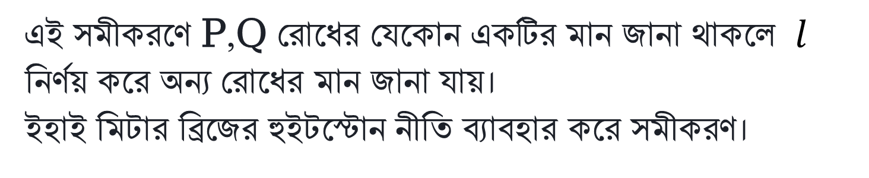
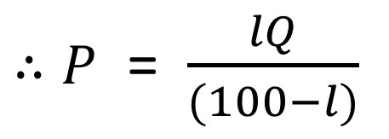
$∴P$ = $\frac{lQ}{(100−l)}$
এই সমীকরণে P,Q রোধের যেকোন একটির মান জানা থাকলে $l$ নির্ণয় করে অন্য রোধের মান জানা যায়।
ইহাই মিটার ব্রিজের হুইটস্টোন নীতি ব্যাবহার করে সমীকরণ।
ক্লাসে মনোযোগী হও এবং কথাবলা থেকে বিরত থাকো।

Slide 17
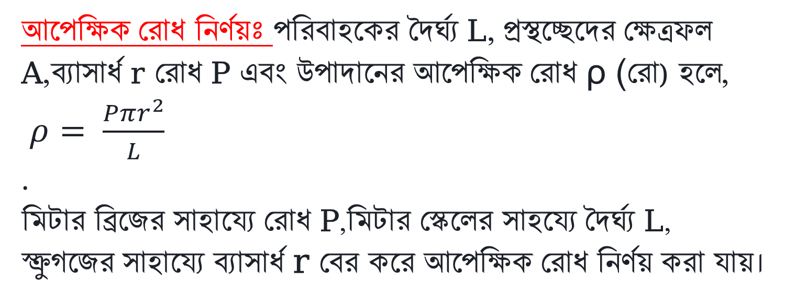
আপেক্ষিক রোধ নির্ণয়
আপেক্ষিক রোধ নির্ণয়ঃ পরিবাহকের দৈর্ঘ্য L, প্রস্থচ্ছেদের ক্ষেত্রফল A,ব্যাসার্ধ r রোধ P এবং উপাদানের আপেক্ষিক রোধ ρ (রো) হলে,
$ρ= \frac{Pπr^{2}}{L}$
.
মিটার ব্রিজের সাহায্যে রোধ P,মিটার স্কেলের সাহয্যে দৈর্ঘ্য L, স্ক্রুগজের সাহায্যে ব্যাসার্ধ r বের করে আপেক্ষিক রোধ নির্ণয় করা যায়।
ক্লাসে মনোযোগী হও এবং কথাবলা থেকে বিরত থাকো।

Slide 18
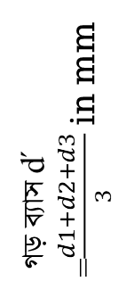
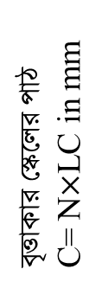
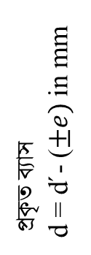
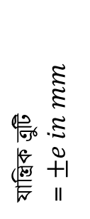
পর্যবেক্ষণ ও সন্নিবেশন
স্ক্রুগেজের পিচ= মিমি
স্ক্রুগেজের বৃত্তাকার স্কেলের মোট ভাগ সংখ্যা= টি
স্ক্রুগেজের লগিষ্ঠ গণন LC = মিমি
ছক নং -০১
পরীক্ষণীয় তারের ব্যাসার্ধ নির্ণয়ের ছক
1 |  |  | 0.01
2
3
গড় ব্যাস d́ =$\frac{d1+d2+d3}{3}$ in mm
তারের ব্যাসার্ধ
r = d/2 in mm
বৃত্তাকার স্কেলের পাঠ
C= N$×$LC in mm
যান্ত্রিক ত্রুটি
= $±e in mm$
বৃত্তাকার স্কেলের ভাগ সংখ্যা= N
লগিষ্ঠ গণন
LC = in mm
তারের ব্যাস
d́ =L+C in mm
প্রকৃত ব্যাস
d = d́ - ($±e)$ in mm
পর্যবেক্ষণ সংখ্যা
= L in mm
রৈখিক স্কেলের পাঠ
ক্লাসে মনোযোগী হও এবং কথাবলা থেকে বিরত থাকো।

Slide 19
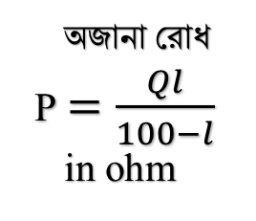
ছক নং- ২
পরীক্ষণীয় তারের রোধ নির্ণয়য়ের ছক
যখন অজানা রোধ P বাম ফাকে
1
2
3
পর্যবেক্ষণ
সংখ্যা
জানা রোধ = Q in ohm
নিস্ক্রিয় বিন্দুর দূরত্ব = l in cm
অজানা রোধ
P$=\frac{Ql}{100−l}$
in ohm
গড় অজানা রোধ = in ohm
ক্লাসে মনোযোগী হও এবং কথাবলা থেকে বিরত থাকো।

Slide 20
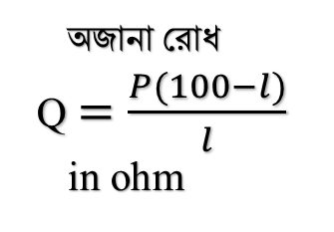
ছক নং- ৩
পরীক্ষণীয় তারের রোধ নির্ণয়য়ের ছক
যখন অজানা রোধ Q ডান ফাকে
1
2
3
পর্যবেক্ষণ
সংখ্যা
জানা রোধ = P in ohm
নিস্ক্রিয় বিন্দুর দূরত্ব = l in cm
অজানা রোধ
Q$=\frac{P(100−l)}{l}$
in ohm
গড় অজানা রোধ = in ohm
ক্লাসে মনোযোগী হও এবং কথাবলা থেকে বিরত থাকো।

Slide 21
সতর্কতা
সতর্কতাঃ
১. সকল সংযোগ শক্ত করে দিতে হবে।
২. সংযোগ স্ক্রু ও সংযোগ তারের প্রান্ত শিরিষ কাগজ দিয়ে ঘষে পরিষ্কার করে নিতে হবে।
৩. রোধ বক্সের প্লাগগুলো শক্ত করে লাগাতে হবে।
৪. কম্যুটেটরের সাহায্যে তড়িৎ প্রবাহের দিক পরিবর্তন করে পাঠ নেয়া হয়।
.
ক্লাসে মনোযোগী হও এবং কথাবলা থেকে বিরত থাকো।

Slide 22
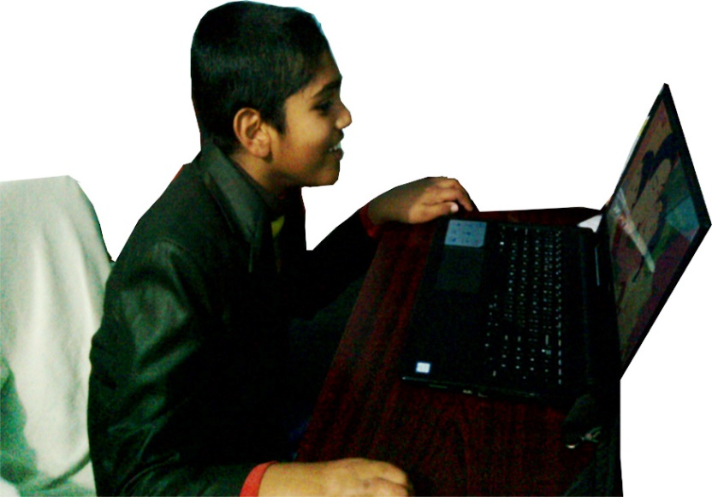

ডিজিটাল
বাংলাদেশ
একটি জানালা একটি দৃশ্য,
একটি কম্পিউটার সারাবিশ্ব
ক্লাসে মনোযোগী হও এবং কথাবলা থেকে বিরত থাকো।

Slide 23
ডিজিটাল
বাংলাদেশ
শতভাগ অনলাইন শিক্ষা কার্যক্রম চালু হলে ,
ফেলের হার শূন্যের কোটায় যাবে চলে।
ক্লাসে মনোযোগী হও এবং কথাবলা থেকে বিরত থাকো।

Slide 24


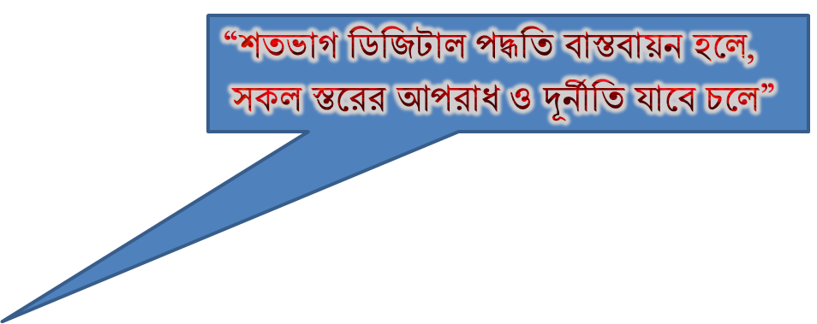
ক্লাসে মনোযোগী হও এবং কথাবলা থেকে বিরত থাকো।

Slide 25

আল্লাহ্‌ আমাদের উপর সহায় হউন
আজ এ পর্যন্তই
খোদা হাফেজ।

